Slide 1
Rozbor filmového vyprávění, Slon, parametrická narace
Martin Kos (400598@muni.cz), Dan Krátký (dennykr@mail.muni.cz)

Slide 2
Semestr – reflexe
Obrovský skok v práci s texty
Osvojení si analytických nástrojů
Vynikající práce s příklady -> opravdu ilustrují!
Vstřícný přístup k filmům -> často jsme nepoznali, jak vás štvou!
Skoro nulová interpretace a práce s významy
Porozumění Dostředivé analýze
Pročištění struktury karet a logická návaznost mezi odstavci

Slide 3
Systém bodování
Celkem: 212 bodů
A: 201-212 b.
B: 184-200 b.
C: 168-183 b.
D: 148-167 b.
E: 128-147 b.
F: 127 b. a méně (pod 60% celkového počtu)

Slide 4
Systém bodování
Celkem: 212 bodů
6x rychlotest za 4 body – 24 b. (potřeba 12 b.)
6x analytická karta za 10 bodů – 60 b. (potřeba 30 b., všichni mají)
Závěrečná analýza – 128 b.
Jako u diplomové práce (50%, 25%, 25%):
Obsah: 64 b.
Jazyk: 32 b.
Formální úprava: 32 b.

Slide 5
Závěrečná analýza
8 ns (±14 400 zn)
hodnocení jako u diplomové práce: 50%, 25%, 25%
Obsah: 64 b.
Jazyk: 32 b.
Formální úprava: 32 b.
Obsah
Logika výkladu, prokázání tezí, ilustrativní příklady
Jazyk
Jazyková úprava, gramatika, interpunkce
Formální úprava
Dodržování formálních pravidel ústavu

Slide 6
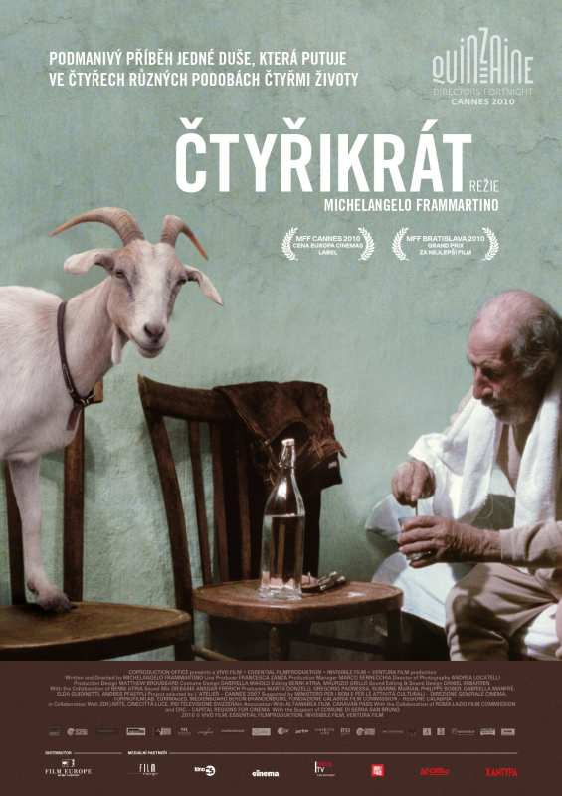
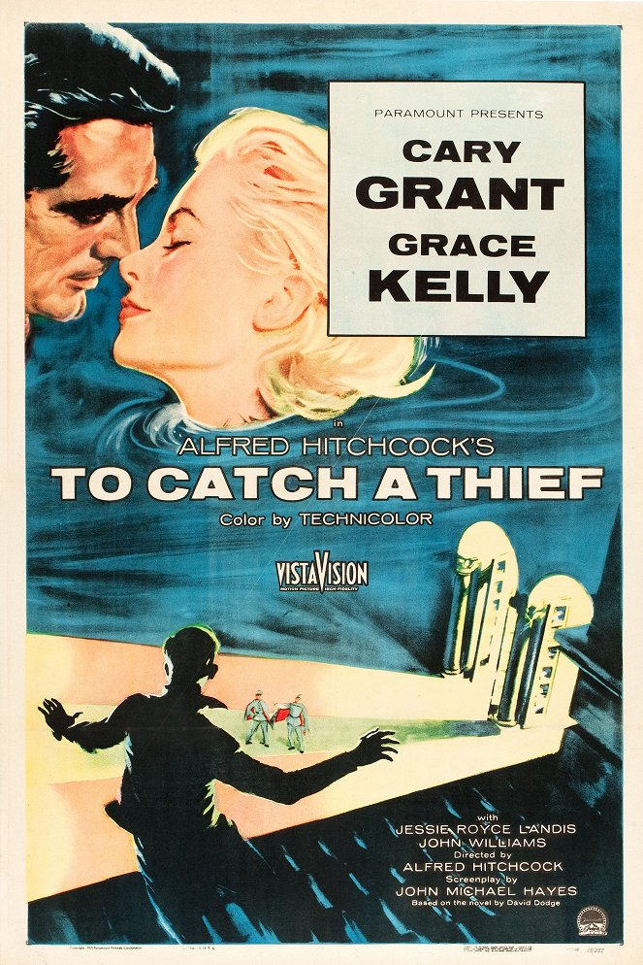
Čtyřikrát
r. Michelangelo Frammartino, Itálie, 2010
Chyťte zloděje
r. Alfred Hitchcock,
USA, 1955
Případ Mattei
r. Francesco Rosi,
Itálie, 1972

Slide 7
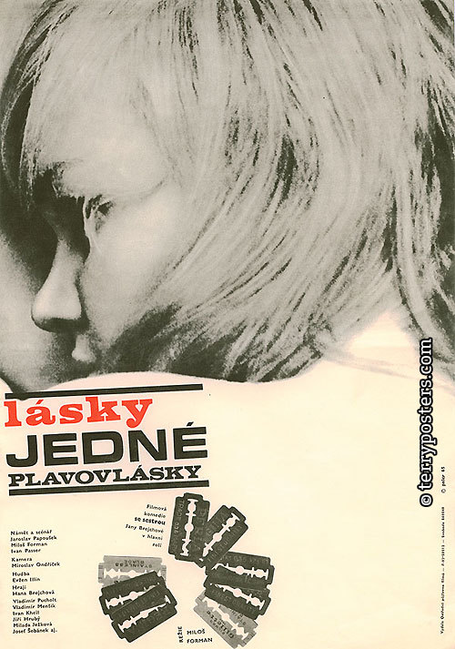
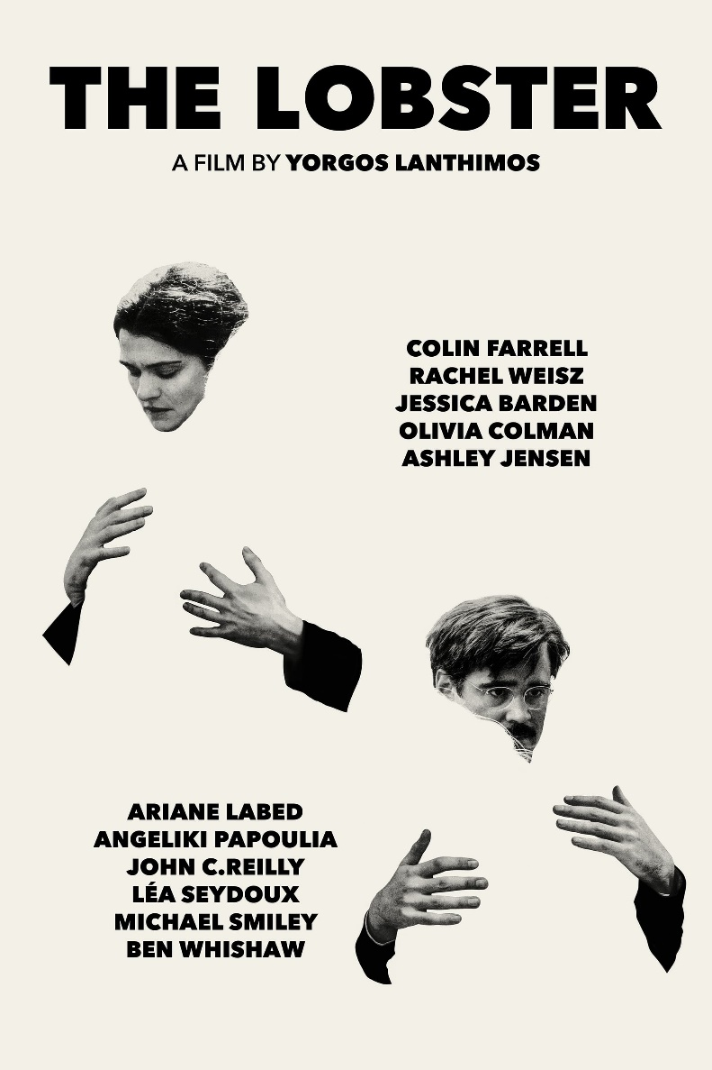
Páteční večer
r. Claire Denis,
Francie, 2002
Lásky jedné plavovlásky
r. Miloš Forman,
Československo, 1965
Humr
r. Yorgos Lanthimos,
všechny země světa, 2015

Slide 8
Bloky, nástroje
Mody narace
Fikční světy
Vlastnosti narace
Schémata a pořádek
Komplikovaná forma
Parametrická narace

Slide 9
Analytická karta – reflexe
Pozorné sledování stylistických vzorců na úrovni jedné scény
Směřování většiny pozornosti na styl filmu
Výborně zvolené odchylky a konkrétní příklady
Vstřícný přístup k filmu
Občasné (ne)porozumění textu
Problematické chápání pojmu parametr
Potlačení procesuality, vývoje, vzorců -> překročení jedné scény
Snaha vysvětlit stylistické vzorce skrze dění ve fikčním světě či významy

Slide 11
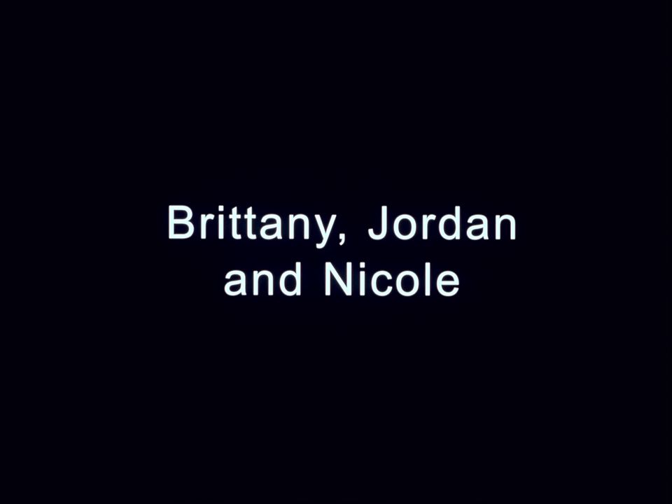
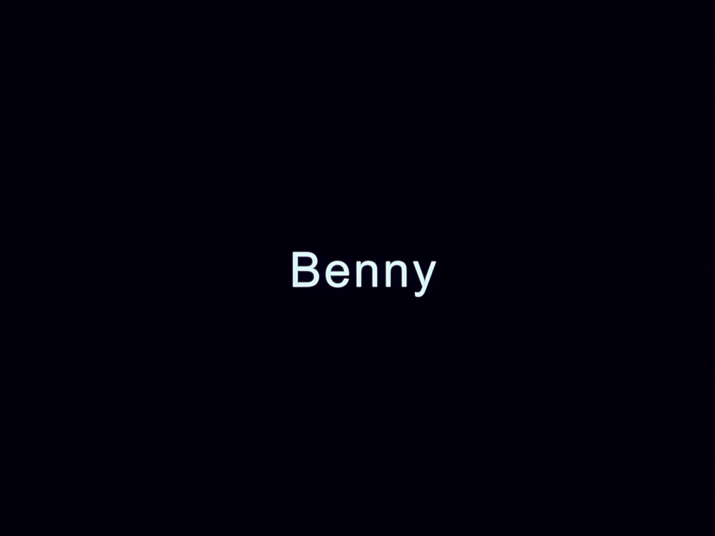

Slide 12
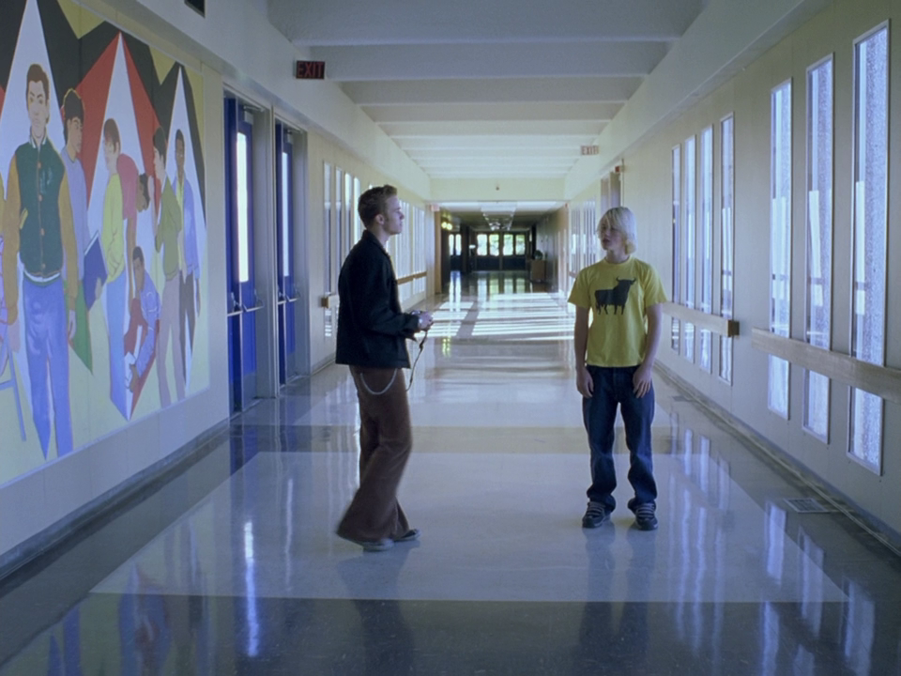
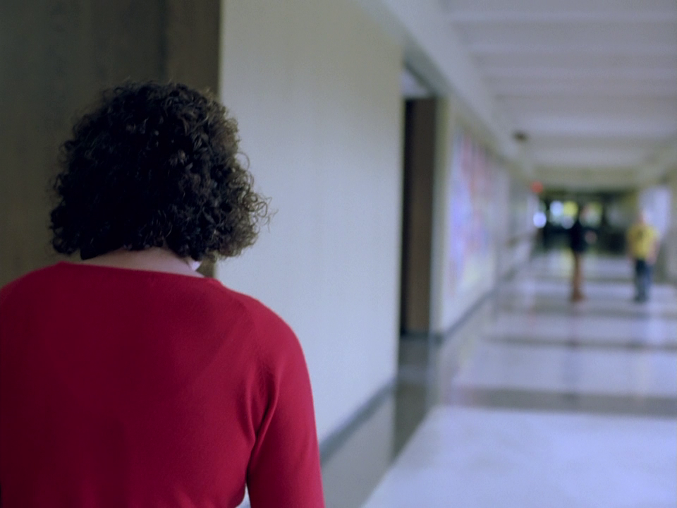
20. min.
37. min.
58. min.

